Slide 1

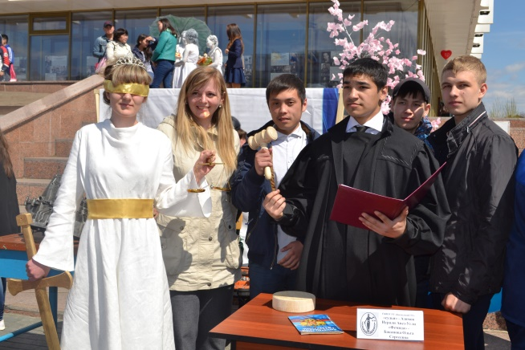


Правовой клуб «Фемида»
Бондаренко Наталья Викторовна,
8-923-381-8878, nat_87_@mail.ru

Slide 2
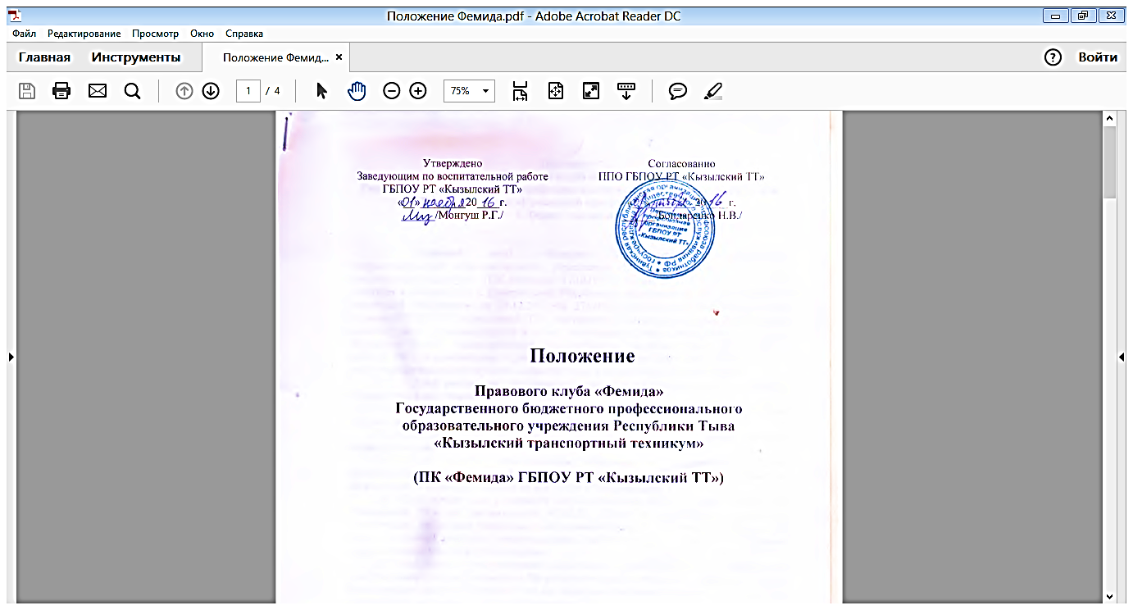

Направление волонтерской деятельности
Задачи:
Воспитание и обучение детей в сфере защиты их прав и законных интересов в Республике Тыва;
Профилактика и борьба с антиобщественным поведением среди несовершеннолетних в Республике Тыва;
Проведение просветительских бесед среди обучающихся школ и студентов Республики Тыва;
Организация и проведения конкурсов, семинаров в сфере защиты прав и законных интересов несовершеннолетних;
Оказание помощи органом правопорядка и органам местного самоуправления (например: добровольная дружина, работа с документами и пр.).

Slide 3
Проделанная работа
2016-2017 уч.г.
Создание ПК «Фемида» на базе ГБПОУ РТ «Кызылский ТТ» (утверждение положения, разработка и утверждение содержания курса, сбор членов);
– проведение правовых конкурсов на базе ГБПОУ РТ «Кызылский ТТ»;
Обучение членов клуба;
Оказание бесплатной юридической консультации;
Выпуск стенгазет, по профилактики антиобщественного поведения
2017 – 2018 уч.г.
– участие членов клуба в составе добровольной дружины для оказания содействия органам внутренних дел Республики Тыва;
Участие в акциях МВД по РТ;
Обучение членов клуба СПС «Консультант Плюс»;
Благодарность руководства Управления ЭБ и ПК МВД по Республике Тыва;
Школа «Юного юриста на базе детского лагеря «Юность»
2018 – 2019 уч.г.
- Организация ежедневного взаимодействия с департаментом по социальной политике мэрии г. Кызыла

Slide 4
Количество членов клуба

Slide 5
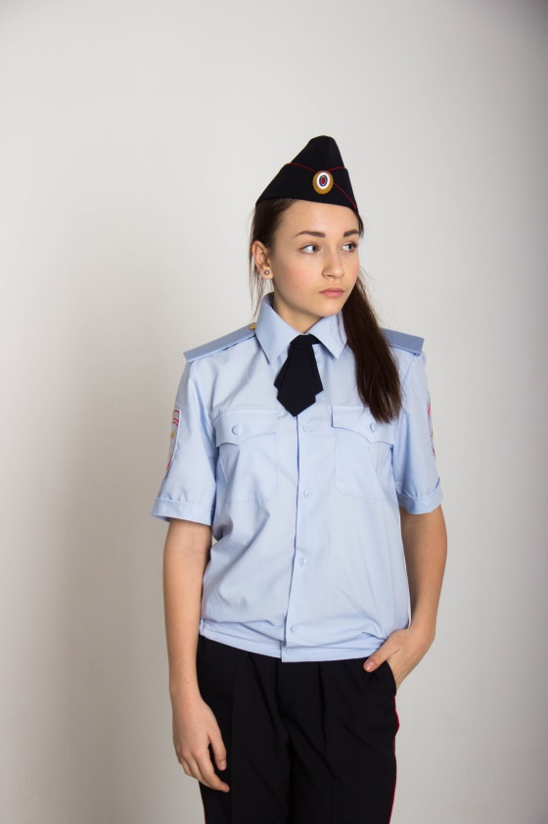
Необходимые ресурсы для реализации проекта
Статья расходов | Стоимость ед. в руб. | Кол-во ед. | Стоимость
Атрибутика клуба (форма. флажки, береты и пр.) | 1500 | 50 | 75 000
Выпуск и изготовление печатной продукции (буклет, календари, блокноты, листовки, плакаты) | 100 | 500 | 50 000
Транспортные расходы (рейды, командировки и пр.) | 5000 | 10 | 50 000
 |  | Итого | 175 000

Slide 6


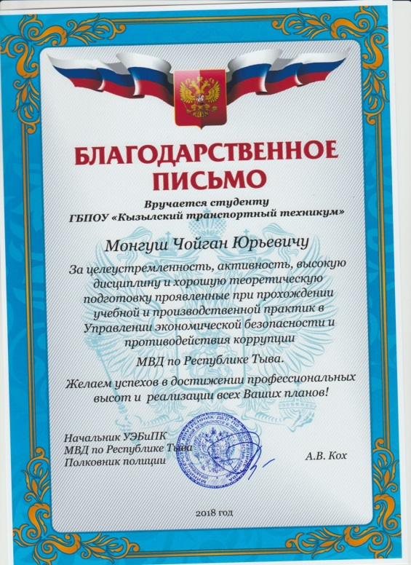
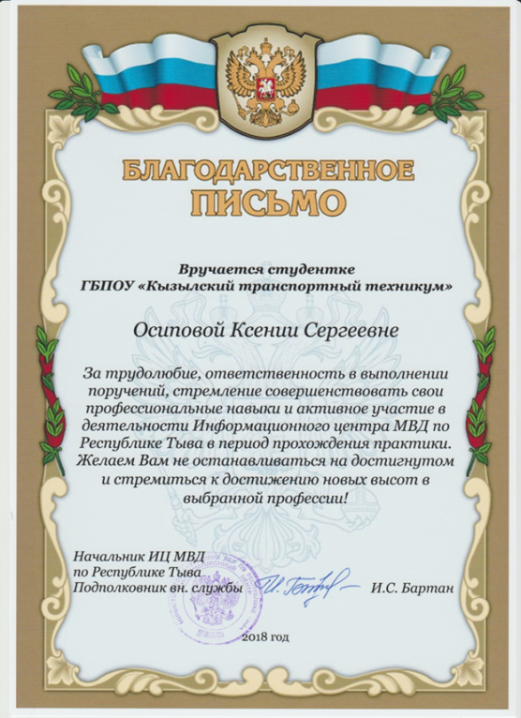
Награды

Slide 7
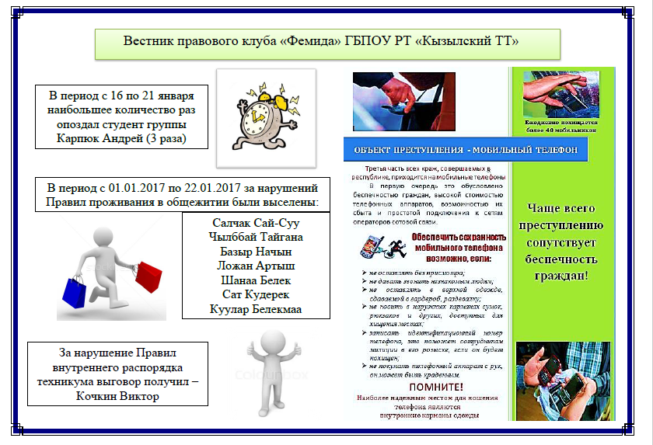
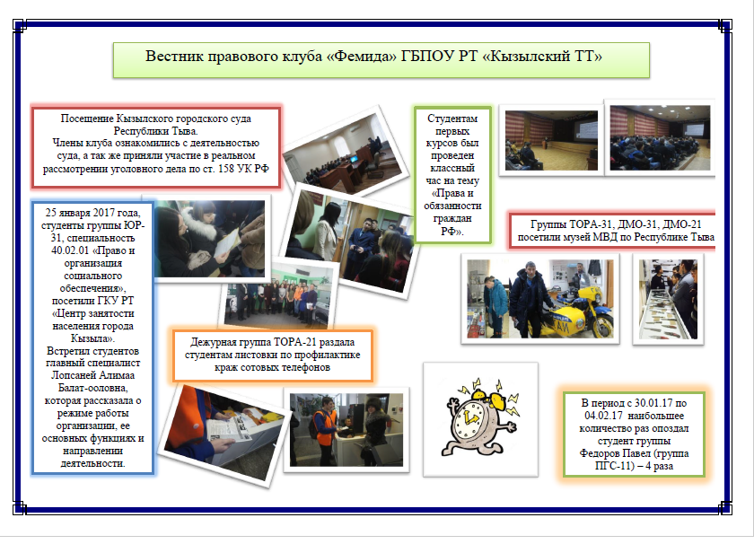
выпуск стенгазет

Slide 8
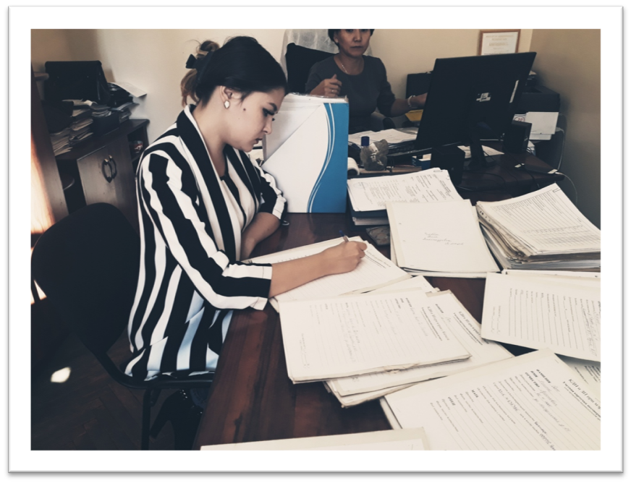
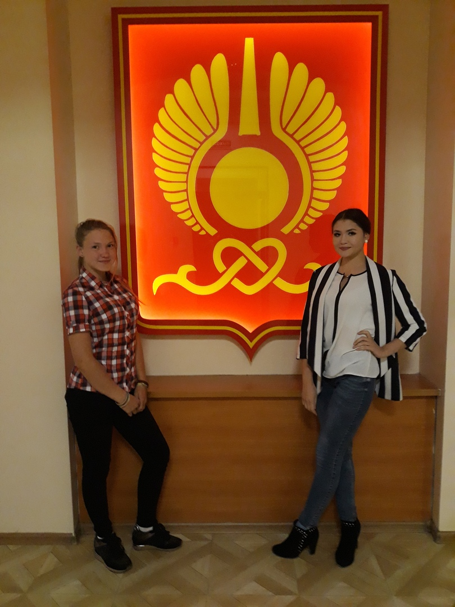
Оказание помощи Департаменту по социальной политики мэрии г. Кызыла

Slide 9
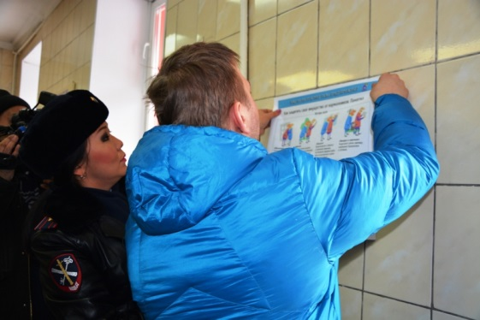
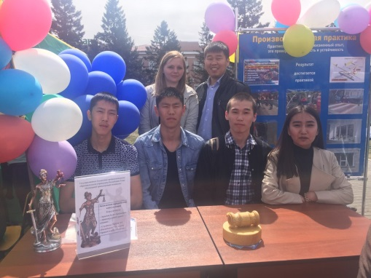
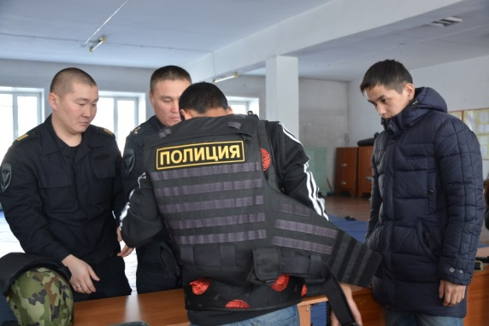

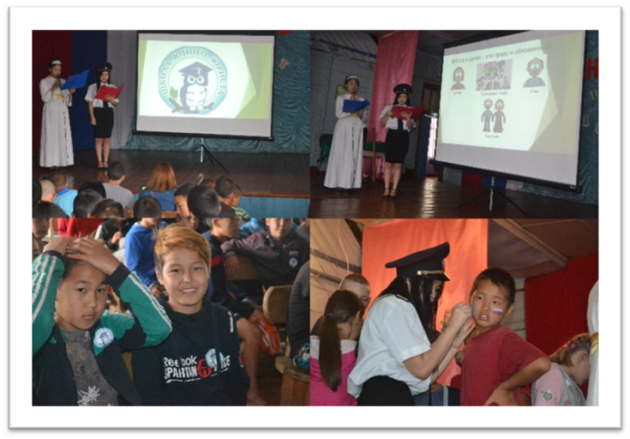

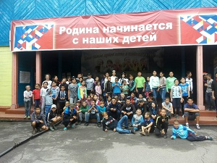
Участие в социальных акциях

Slide 10
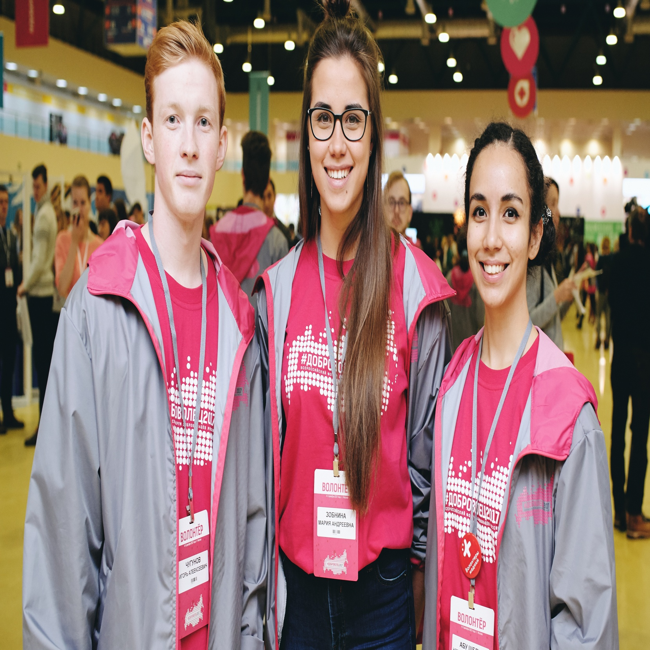

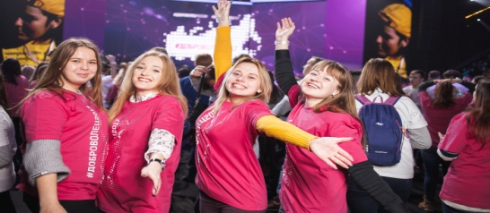
ПК «Фемида»» — это уникальный правопросветительский проект, направленный на формирование устойчивого уровня правосознания и высокого уровня правовой культуры в молодежной среде через взаимодействие с органами исполнительной власти и органами местного самоуправления, под контролем авторов проекта. Проект реализуется с 2016 года и является эффективным формой правового просвещения в Республике Тыва.
«Это будет ваш год, год всех граждан
страны, чьи воля, энергия, великодушие
и есть главная сила России»
.

